Slide 1
シミュレーション工学
モンテカルロ法(3) マルコフ遷移行列
慶應義塾大学大学院理工学研究科基礎理工学専攻物理情報専修
渡辺宙志

Slide 2
はじめに
モンテカルロ法とは
数値計算では、何かの和や積分の推定値を計算することが多い
和の形を変形することで、異なるアルゴリズムが生まれる
本講義の目的
状態遷移図を理解し、描けるようになる
マルコフ遷移行列の固有値、固有ベクトルの意味を理解する

Slide 3

状態遷移図
3つのマスがある「すごろく」を考える
マスをそれぞれ「マス1」「マス2」「マス3」と名前をつける
サイコロを振って・・・
マス1にいるとき
1が出たらそのまま
2,3が出たらマス2へ
4,5,6が出たらマス3へ
マス2にいるとき
1,2が出たらそのまま
3が出たらマス1へ
4,5,6が出たらマス3へ
マス3にいるとき
1,2,3が出たらそのまま
4が出たらマス1へ
5,6が出たらマス2へ
1
2
3

Slide 4
状態遷移図
3つのマスがある「すごろく」を考える
マスをそれぞれ「マス1」「マス2」「マス3」と名前をつける
サイコロを振って・・・
マス1にいるとき
1/6の確率でそのまま
1/3の確率でマス2へ
1/2の確率でマス3へ
マス2にいるとき
1/3の確率でそのまま
1/6の確率でマス1へ
1/2の確率でマス3へ
マス3にいるとき
1/2の確率でそのまま
1/6の確率でマス1へ
1/3の確率でマス2へ
1/6
1
1/3
1/2
2
3

Slide 5
状態遷移図
ある状態から、次のステップにどんな確率でどこに行くかを表した図を状態遷移図と呼ぶ
1/6
1
1/3
1/6
1/6
1/2
2
1/3
3
1/2
1/3
1/2

Slide 6
マルコフ行列
以下の状態遷移図において、以下のようなことを知りたい
最初に状態1にいたとき、tステップ後に各状態にいる確率
十分に時間が経過したとき、各状態にいる確率
1/6
1
1/3
1/6
1/6
1/2
2
1/3
3
1/2
1/3
1/2

Slide 7

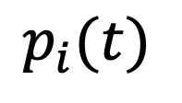
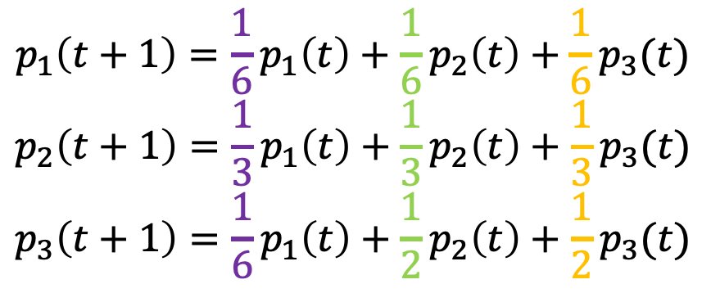
マルコフ行列
$$p_{i}(t)$$
時刻$t$において、状態$i$にいる確率
1/6
1
1/3
1/6
1/6
1/2
2
1/3
3
1/2
1/3
1/2
$$p_{1}\left(t+1\right)=\frac{1}{6}p_{1}\left(t\right)+\frac{1}{6}p_{2}\left(t\right)+\frac{1}{6}p_{3}(t)$$
$$p_{2}\left(t+1\right)=\frac{1}{3}p_{1}\left(t\right)+\frac{1}{3}p_{2}\left(t\right)+\frac{1}{3}p_{3}(t)$$
$$p_{3}\left(t+1\right)=\frac{1}{6}p_{1}\left(t\right)+\frac{1}{2}p_{2}\left(t\right)+\frac{1}{2}p_{3}(t)$$
行列とベクトルの形にかけそう

Slide 8
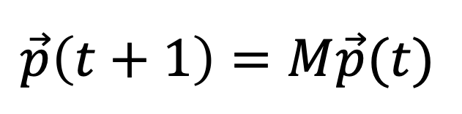
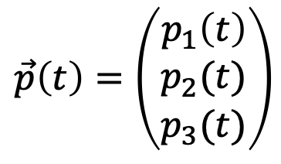
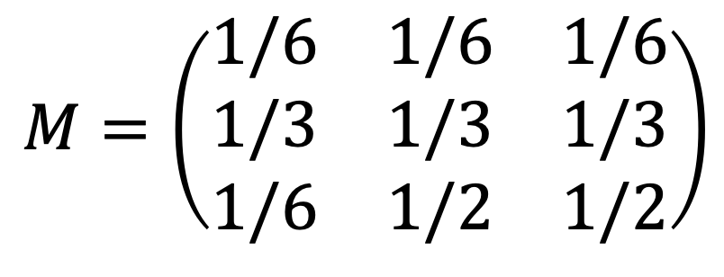
マルコフ行列
$$\vec{p}\left(t\right)=\left(\begin{matrix}p_{1}\left(t\right) \\ p_{2}(t) \\ p_{3}(t)\end{matrix}\right)$$
時刻tにおける状態ベクトル
$$\vec{p}\left(t+1\right)=M\vec{p}(t)$$
$$M=\left(\begin{matrix}1/6 & 1/6 & 1/6 \\ 1/3 & 1/3 & 1/3 \\ 1/6 & 1/2 & 1/2\end{matrix}\right)$$
ただし
この行列をマルコフ行列(もしくは遷移確率行列)と呼ぶ

Slide 9
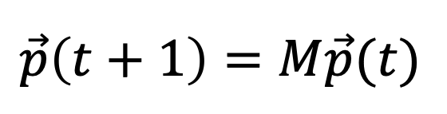
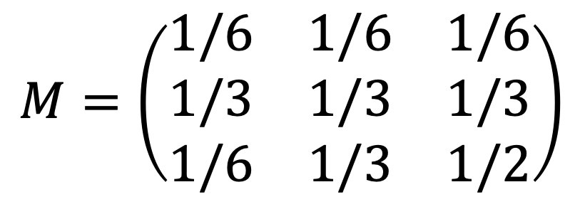
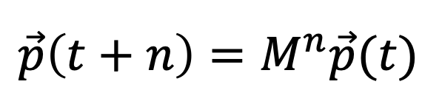
マルコフ行列の性質
すべての要素が0から1の間の実数(確率だから)
各列の値の総和は1(確率の保存則)
$$M=\left(\begin{matrix}1/6 & 1/6 & 1/6 \\ 1/3 & 1/3 & 1/3 \\ 1/6 & 1/3 & 1/2\end{matrix}\right)$$
状態ベクトルにかけると次の状態ベクトルが得られる
$$\vec{p}\left(t+1\right)=M\vec{p}(t)$$
n回かけるとnステップ後の状態ベクトルが得られる
$$\vec{p}\left(t+n\right)=M^{n}\vec{p}(t)$$
最大固有値は1であり、対応する固有ベクトルが定常状態
※マルコフ過程が非周期的、正再帰的、既約である場合

Slide 10
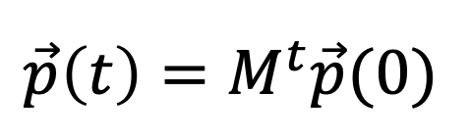
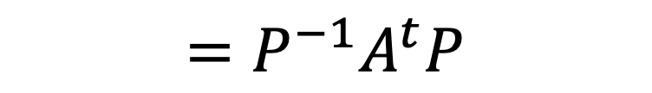
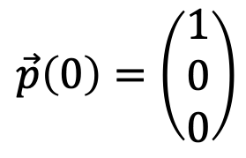
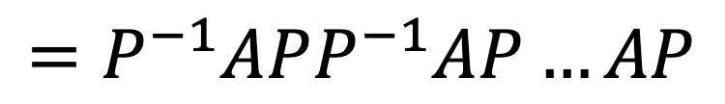
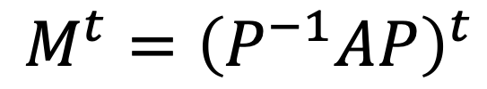
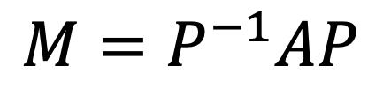
マルコフ行列
最初に状態1にいたとき、tステップ後に各状態にいる確率
$$\vec{p}\left(0\right)=\left(\begin{matrix}1 \\ 0 \\ 0\end{matrix}\right)$$
として
$$\vec{p}\left(t\right)=M^{t}\vec{p}(0)$$
を計算すれば良い
行列のベキ乗を求めるには対角化する
$$M=P^{−1}AP$$
$$M^{t}={\left(P^{−1}AP\right)}^{t}$$
$$=P^{−1}APP^{−1}AP…AP$$
$$=P^{−1}A^{t}P$$

Slide 11
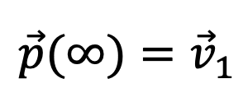
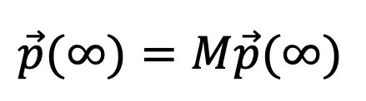
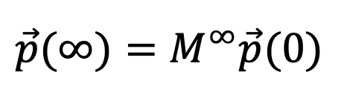
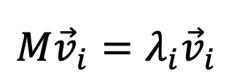
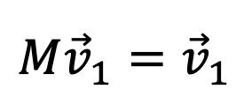

マルコフ行列
十分に時間が経過したとき、各状態にいる確率
$$\vec{p}(∞)=M^{∞}\vec{p}(0)$$
を求めたい
マルコフ行列の固有値を$λ_{i}、$対応する固有ベクトルを${\vec{v}}_{i}$とする
$$M{\vec{v}}_{i}=λ_{i}{\vec{v}}_{i}$$
マルコフ行列の最大固有値の絶対値は1であるから、
$${1=|λ}_{1}|>\left|λ_{2}\right|>|λ_{3}|$$
とすると
$$M{\vec{v}}_{1}={\vec{v}}_{1}$$
定常状態が存在するなら
$$\vec{p}(∞)=M\vec{p}(∞)$$
であるから
$$\vec{p}(∞)={\vec{v}}_{1}$$
定常状態とは、マルコフ行列の最大固有値に対応する固有ベクトル

Slide 12
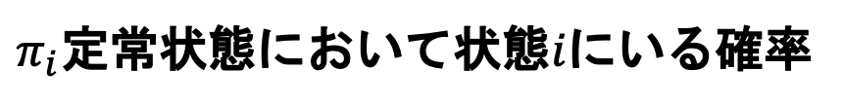
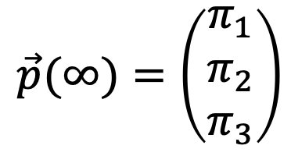
詳細釣り合い条件
定常状態はマルコフ行列の最大固有状態だが、行列の対角化をせずに定常状態を求めたい
$$\vec{p}(∞)=\left(\begin{matrix}π_{1} \\ π_{2} \\ π_{3}\end{matrix}\right)$$
$π_{i}$定常状態において状態$i$にいる確率
ここで、マルコフ遷移図のある2状態の遷移に注目する
1/6
1
1/3
1/6
1/6
1/2
2
1/3
3
1/2
1/3
1/2

Slide 13

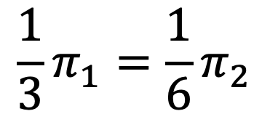
詳細釣り合い条件
1/3
1
2
1/6
状態1から2へは確率1/3で遷移する
状態2から1へは確率1/6で遷移する
定常状態なら、上記のやりとりで確率が変わらない
$${\frac{1}{3}π}_{1}=\frac{1}{6}π_{2}$$
状態1から2に行く流れ
状態2から1に行く流れ
$$π_{1}:π_{2}=1:2$$

Slide 14

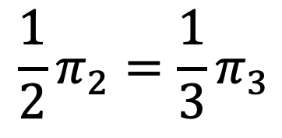
詳細釣り合い条件
1/2
2
3
1/3
状態2から3へは確率1/2で遷移する
状態3から2へは確率1/3で遷移する
$${\frac{1}{2}π}_{2}=\frac{1}{3}π_{3}$$
状態2から3に行く流れ
状態3から2に行く流れ
$$π_{2}:π_{3}=2:3$$

Slide 15
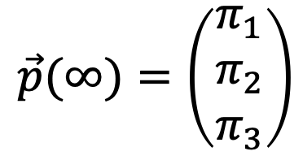

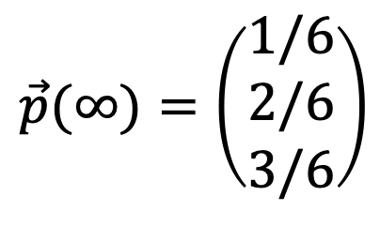
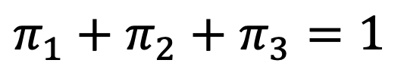
詳細釣り合い条件
以上から
$${π_{1}:π}_{2}:π_{3}=1:2:3$$
$$\vec{p}(∞)=\left(\begin{matrix}π_{1} \\ π_{2} \\ π_{3}\end{matrix}\right)$$
であり
$${π_{1}+π}_{2}+π_{3}=1$$
だから
$$\vec{p}(∞)=\left(\begin{matrix}1/6 \\ 2/6 \\ 3/6\end{matrix}\right)$$
定常状態が、マルコフ行列の固有値、固有ベクトルを求めずに決まった

Slide 16

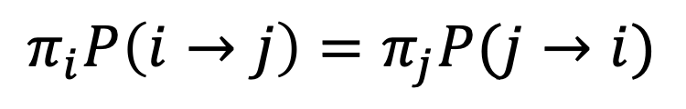


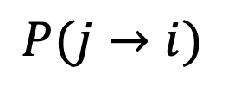
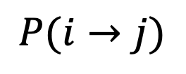
詳細釣り合い
$$P(i→j)$$
$$i$$
$$j$$
$$P(j→i)$$
状態$i$の定常状態の確率を$π_{i}$として、任意の2状態$i,j$について以下が成立することを詳細釣り合い条件と呼ぶ
$$π_{i}P\left(i→j\right)=π_{j}P(j→i)$$

Slide 18
本日のまとめ
状態の重みの総和を分配関数とよぶ
分配関数を書き直す＝見方を変える
見方を変えると、効率がよくなる場合がある
同じものを異なる数式で表現すると、異なる世界が見えてくる
何十年も前の発見を活用してブレイクスルーが生まれることがある
※ Fortuin-Kasteleyn表現が1972年、Swendsen-Wangが1987年

